Slide 1
Transmissielijnen
Modellen voor AC analyse
Jan Genoe
November 2025

Slide 2
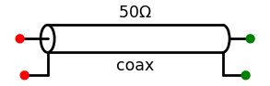
Netwerk model

Slide 3
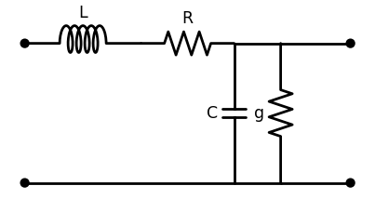
Kleinsignaal model

Slide 4

Kleinsignaal model

Slide 5
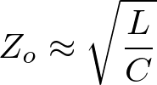
Vereenvoudigd Kleinsignaal model

Slide 6

Doorsnede coax kabel

Slide 7

Verloop van de karakteristieke impedantie van een RG-58 coax als functie van de frequentie

Slide 8

Doorsnede twisted pair kabel

Slide 9

Verloop van de karakteristieke impedantie van een microstriplijn als functie van de dimensies

Slide 10

Dielectrische constante van een microstriplijn als functie van de dimensies

Slide 11

dimensies om de vereiste karakteristieke impedantie van een microstriplijn te bekomen

Slide 12

De relatie tussen effectieve dielectrische constante en karakteristieke impedantie

Slide 13
Andere transmissie lijnconfiguraties

Slide 14
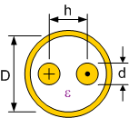

Slide 15
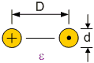

Slide 16
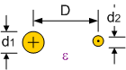

Slide 17
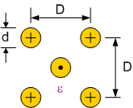

Slide 18
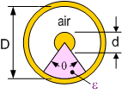

Slide 19
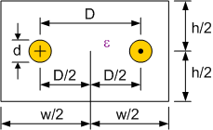

Slide 20
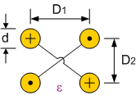

Slide 21
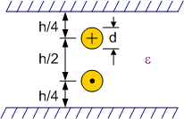

Slide 22
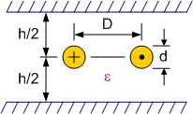

Slide 23
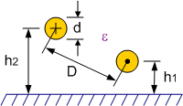

Slide 24
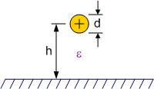

Slide 25
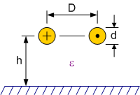

Slide 26
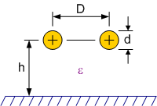

Slide 27
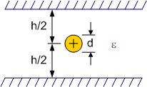

Slide 28
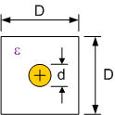

Slide 29
